Slide 1


UBND QUẬN DƯƠNG KINH
TRƯỜNG TIỂU HỌC ANH DŨNG
TIẾNG VIỆT
BÀI 10: THỜI KHÓA BIỂU
(Tiết 5 + 6)

Slide 2
Bài 10: THỜI KHÓA BIỂU
Tiết 5

Slide 3
Thứ ngày tháng năm
Luyện viết đoạn
VIẾT THỜI GIAN BIỂU

Slide 4
I. YÊU CẦU CẦN ĐẠT:
*Kiến thức, kĩ năng:
- Kể được các hoạt động theo tranh
- Viết được thởi gian biểu của bản thân.
*Phát triển năng lực và phẩm chất:
- Phát triển năng lực sử dụng ngôn ngữ trong việc kể về hoạt động hàng ngày.
II. ĐỒ DÙNG DẠY HỌC:
- GV: Máy tính, tivi để chiếu hình ảnh của bài học.
- HS: Vở BTTV.
III. CÁC HOẠT ĐỘNG DẠY HỌC:

Slide 5
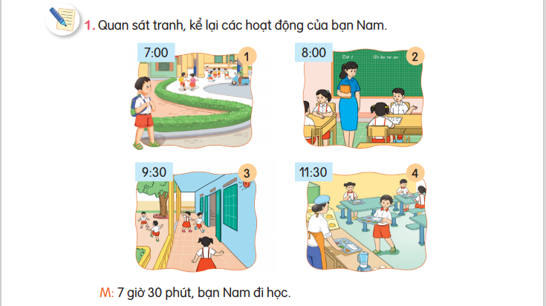

Slide 6
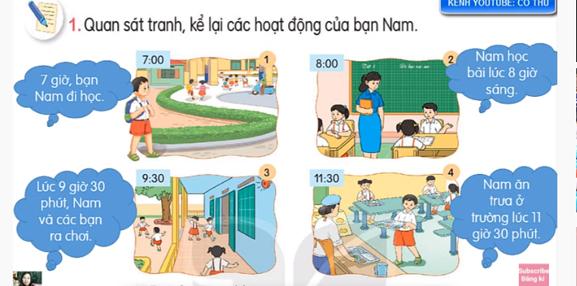

Slide 7
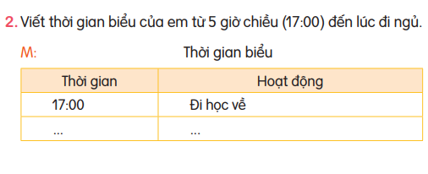

Slide 8
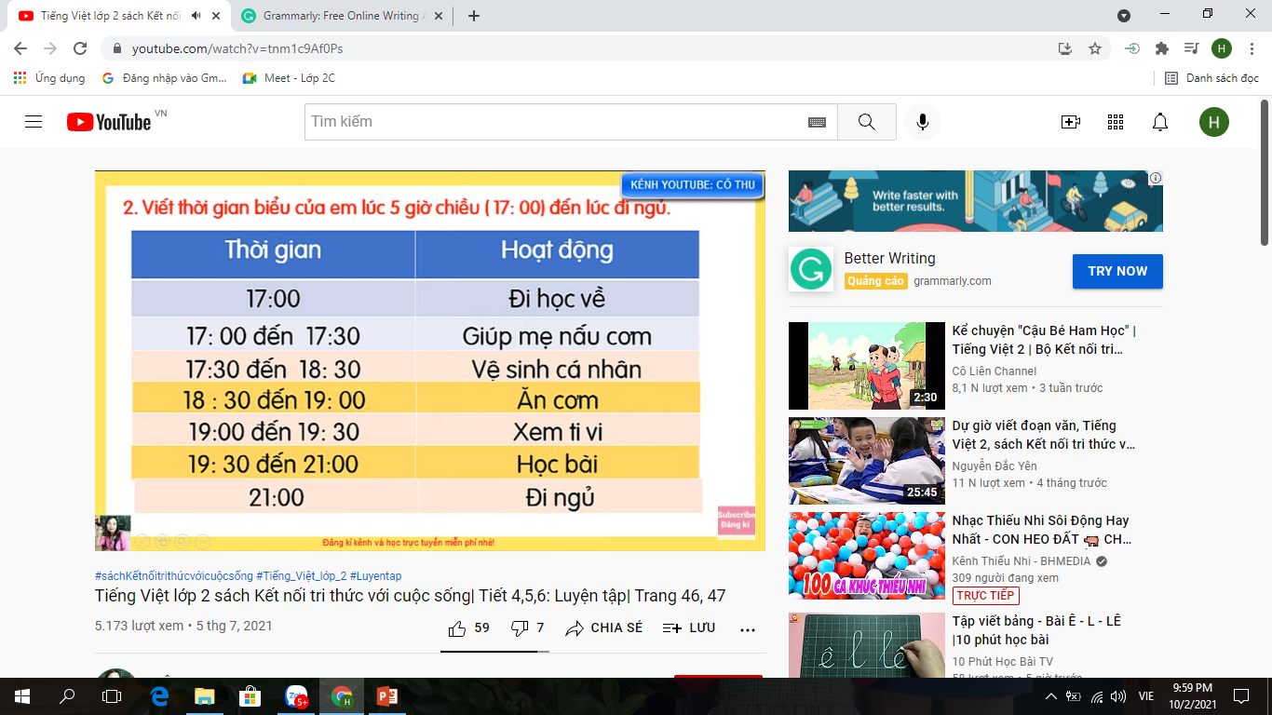

Slide 9
Bài 10: THỜI KHÓA BIỂU
Tiết 6

Slide 10
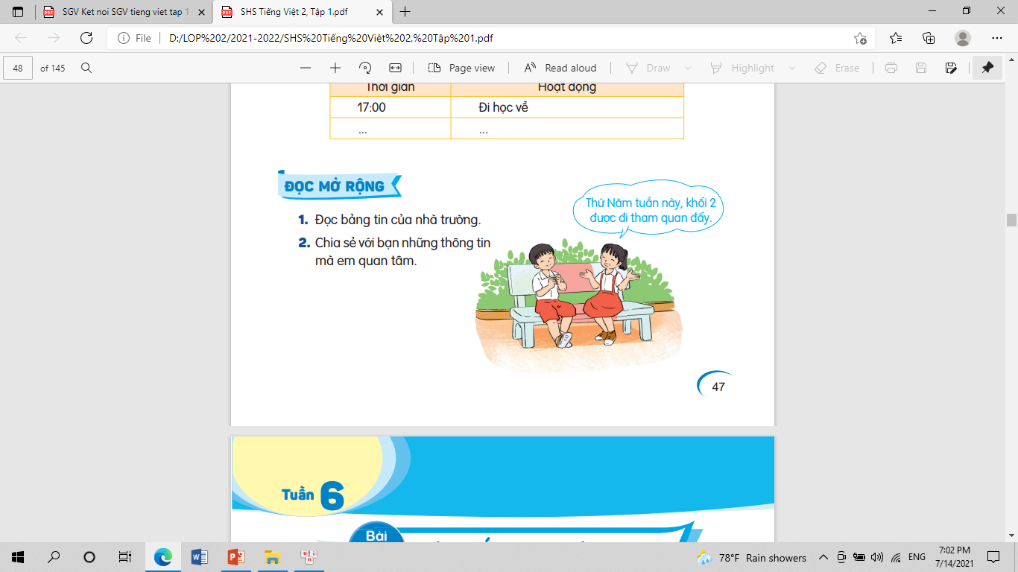

Slide 11
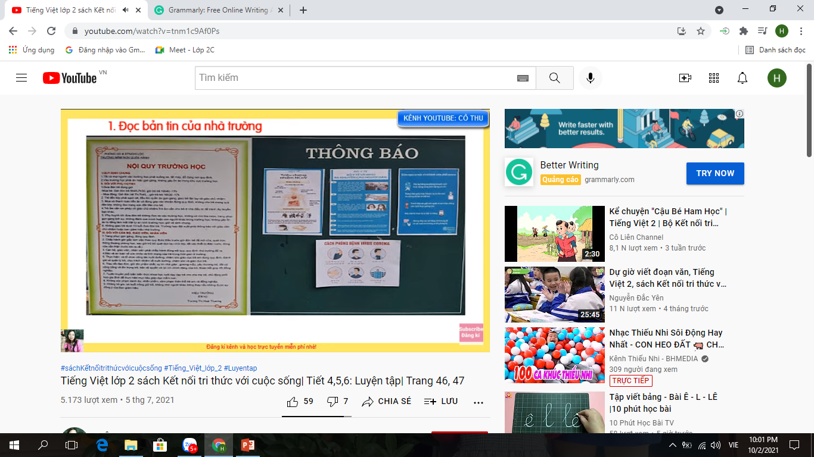

Slide 12
2.Chia sẻ với bạn những thông tin mà em quan tâm

Slide 13



CỦNG CỐ BÀI HỌC
Notes:
Bài giảng thiết kế bởi: Hương Thảo - tranthao121006@gmail.com

